Slide 1
Informationen über den artisanalen und Kleinbergbau (ASM, Artisanal and Smale-scale Mining)
Wie Unternehmen positive Auswirkungen in den vorgelagerten Produktionsländern erzielen können

Slide 2
Inhalt
Informationen über ASM
Bergbau-Landschaft in den Förderländern
Artisanaler und Kleinbergbau (ASM, Artisanal and Smale-scale Mining)
Warum ASM wichtig ist
Risiken im Zusammenhang mit ASM
Warum Sie mit ASM zusammenarbeiten sollten

Slide 3
Bergbau-Kategorien
Großbergbau:
Weitreichend professionalisiert
Langfristige Abbaulizenzen
Schwere Maschinen
Kleinbergbau:
Teilmechanisiert
Einige Maschinen, wie beispielsweise Bagger und Planierraupen
Artisanaler Bergbau:
Kleine Gruppen und/oder Einzelpersonen
Arbeitsintensiv
Rudimentäre Ausrüstung (z. B. Schaufeln, Pickel)
Schwieriger Zugang zu Finanzmitteln
Notes:
Bildnachweis: Magnus Arrevad. Ort: Mongolei (Projektleitung Levin Sources)

Slide 4
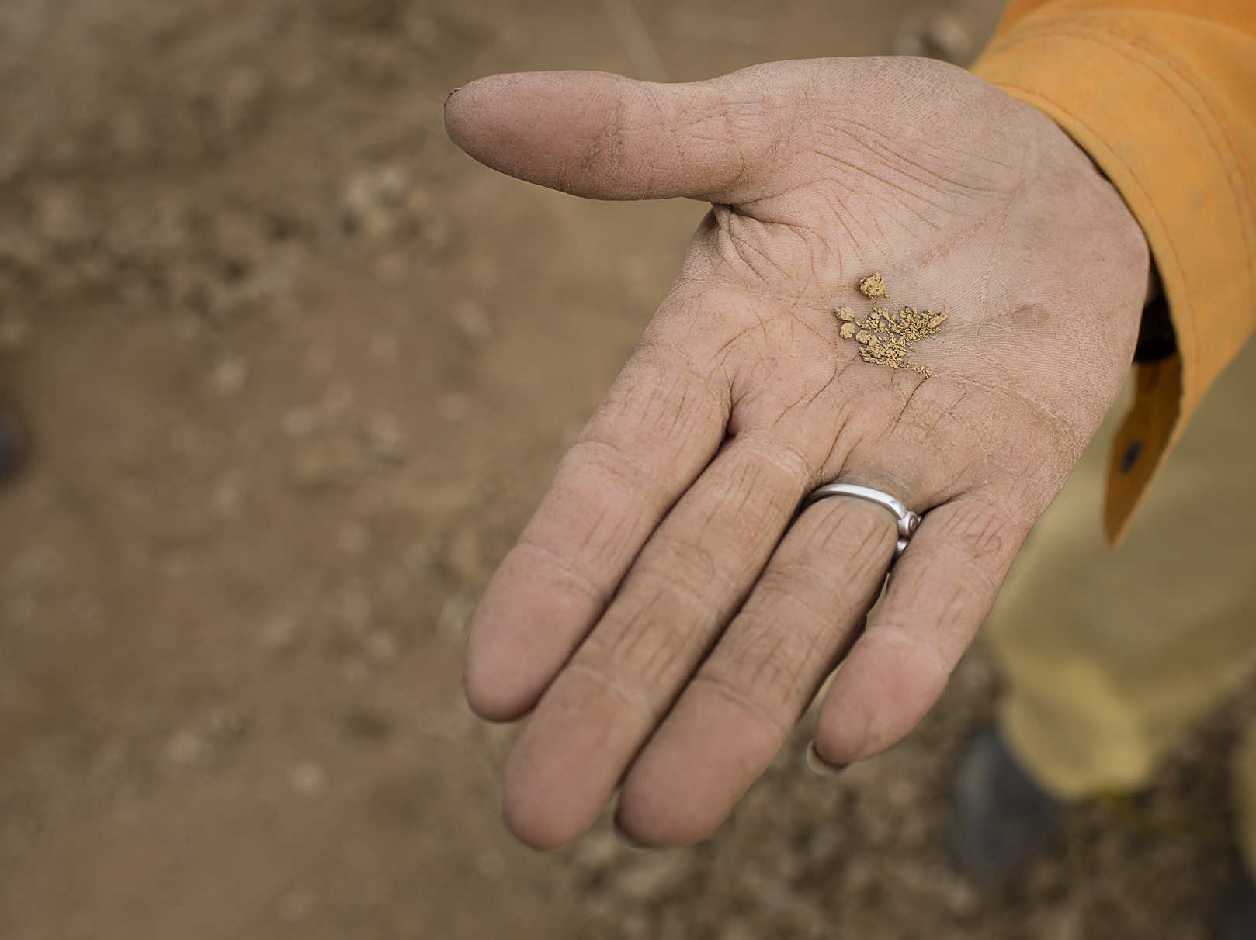
Artisanaler und Kleinbergbau als Lebensgrundlage und Geschäft
Geschätzte 40,5 Mio. ASM-Bergleute sind an der Gewinnung von rund 30 mineralischen Rohstoffen beteiligt.
70-80 % der ASM-Bergleute sind informell tätig (siehe Folie 5)
Gold ist der am häufigsten von ASM gewonnene mineralische Rohstoff (20 % des weltweiten Goldangebots)
Die Minerale stellen eine unmittelbare Bargeldquelle dar, wenn andere Arbeitsmöglichkeiten fehlen oder schwer zugänglich sind
ASM kann im Vergleich zu anderen Geschäftsaktivitäten höhere Einnahmequellen bieten

Slide 5
Warum der artisanale und Kleinbergbau wichtig ist
Der artisanale und Kleinbergbau ist ein wichtiger Faktor für die lokale soziale und wirtschaftliche Entwicklung:
Der artisanale und Kleinbergbau ist in 80 Ländern vertreten und stellt eine Einkommens- und Einnahmequelle in ländlichen Gebieten dar, insbesondere für Menschen mit wenig anderen Möglichkeiten.
Wirtschaftliche Verflechtungen zu vor- und nachgelagerten Sektoren - wirtschaftliche Diversifizierung.
90 % der im Bergbau Beschäftigten arbeiten im artisanalen und Kleinbergbau - aber nur 10 % aller Minerale stammen von ihnen.
80 % der weltweit angebotenen Saphire und 20 % der Diamanten stammen aus ASM
~20 % der weltweiten Goldproduktion stammt aus artisanalem und Kleinbergbau
26 % der weltweiten Tantalproduktion und 25 % der Zinnproduktion und 6 % des Wolframs stammen aus ASM
3 % Blei, 1 % Zink und 0,5 % Kupfer stammen von ASM
Die Nachfrage nach Elektronik und Elektrofahrzeugbatterien führt zu einer Zunahme der Abbauaktivitäten von ASM im Kobaltbergbau

Slide 6
Einige Risiken im Zusammenhang mit dem ASM-Sektor
Informalität (erfüllen oft nicht alle gesetzlichen Anforderungen oder können diese nicht erfüllen)
Gesundheit, Sicherheit und Arbeitsbedingungen (Grubeneinsturz, Malaria, Überschwemmungen, Staubkrankheiten usw.)
Schlimmste Formen von Kinderarbeit, Zwangs- oder Schuldknechtschaft, andere Menschenrechtsrisiken
Finanzierung von bewaffneten Konflikten oder kriminellen Aktivitäten
Informelle Besteuerung und Korruption durch diejenigen, die den ASM-Sektor regulieren sollen
Lokale Streitigkeiten oder Konflikte im Hinblick auf die Landnutzung
Umweltauswirkungen - abhängig von den abgebauten Mineralen. Abforstung, Boden- und Wasserverschmutzung, Verwendung von Chemikalien (Quecksilber, Cyanid usw.)
Dies sind mögliche Risiken – diese gelten aber NICHT automatisch für jeden ASM-Betrieb. Sie können auftreten, sind aber kein charakteristisches Merkmal für alle ASM.
Diese Auswirkungen/Risiken sind NICHT nur für ASM spezifisch. Steuerhinterziehung und Korruption gibt es auch im Zusammenhang mit dem Großbergbau. ASM zahlen hohe „Steuern“, aber nur informell - dazu gehören Bestechungsgelder für Beamte, Sicherheits- und Kontrollpunkte usw.

Slide 7
Warum Sie mit dem ASM-Sektor zusammenarbeiten sollten
Bei ordnungsgemäßer Durchführung der Due Diligence kann die Kooperation mit ASM positive Auswirkungen haben, wie z. B.:
Sicherung vielfältiger und neuer Lieferquellen sowie Aufgreifen des zunehmenden Interesses der Verbraucher an Materialien und Produkten, die den Erzeugergemeinschaften zugute kommen.
Förderung einer nachhaltigen wirtschaftlichen Entwicklung in den Bergbaugemeinden (Beitrag zu den Zielen der nachhaltigen Entwicklung (SDGs)).
Steigerung der öffentlichen Einnahmen in Bergbauregionen (Beitrag zu den Zielen der nachhaltigen Entwicklung (SDGs)).
Reduzierung des Anteils von Mineralen, die Konflikte, Menschenrechtsverletzungen und illegale Aktivitäten von bewaffneten Gruppen, kriminellen Netzwerken und terroristischen Organisationen finanzieren.
(Quelle: FAQ - Verantwortungsvolle Lieferketten im artisanalen und Klein-Goldbergbau)

Slide 8
Weitere Informationen über ASM
Globale Trends beim artisanalen und Kleinbergbau (ASM, Artisanal and Smale-scale Mining): Eine Übersicht über die wichtigsten Zahlen und Themen
FAQ - Verantwortungsvolle Lieferketten im artisanalen und Klein-Goldbergbau
Zusammenarbeit: Wie kann der Großbergbau mit Bergleuten aus dem artisanalen und Kleinbergbau zusammenarbeiten?
Hintergrundinformationen: Artisanaler und Kleinbergbau (ASM, Artisanal and Smale-scale Mining) in Entwicklungsländern

Slide 9
Einige bestehende Initiativen, an denen Sie sich beteiligen können
Fairmined (Gold)
Fairtrade (Gold und Silber)
Just Gold (Gold)
CVCFG (Gold)
Wirtschaftlich tragfähige, konfliktfreie Lieferkette von artisanalem und Kleinbergbau (ASM) Gold (Gold)
Impact Facility
Better Gold Initiative (Gold)
European Partnership for Responsible Minerals
Initiativen lokaler NGOs

Slide 10
Vielen Dank Weitere Informationen finden Sie auf dem Portal Due Diligence Ready!

